Slide 1
Селекционно-семеноводческий центр субтропических плодовых культур
Федеральное государственное автономное образовательное учреждение высшего образования
"Крымский федеральный университет имени В.И. Вернадского"
Республика Крым
Докладчики: Проректор по инновационному и региональному развитию
Дятел Виталий Николаевич
Руководитель Центра
Ермолин Дмитрий Владимирович

Slide 2
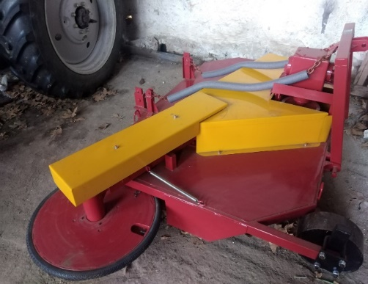
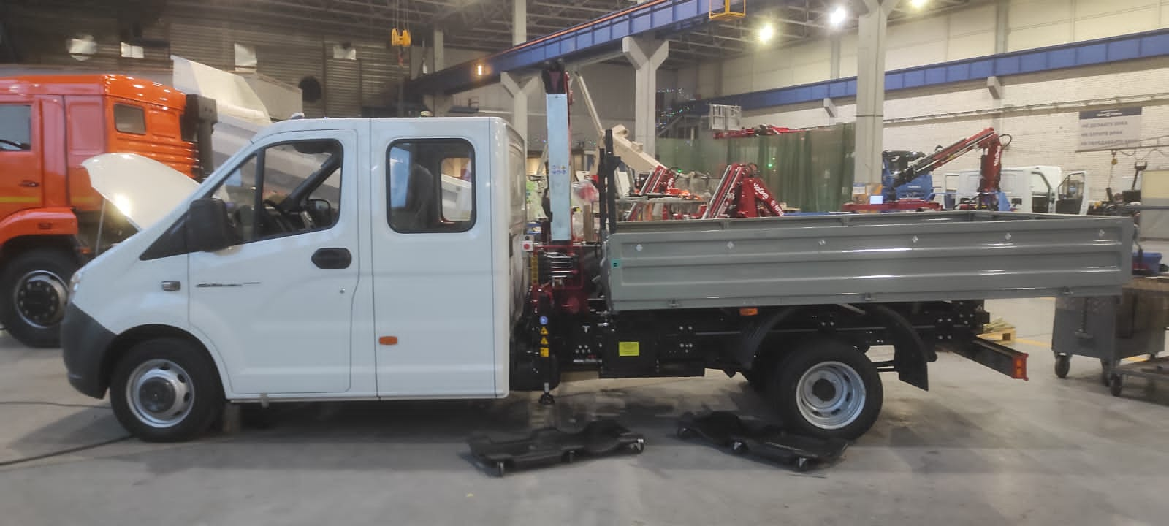
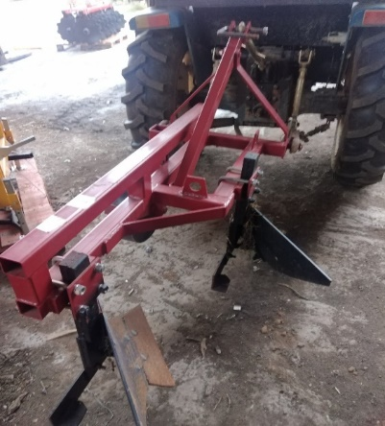
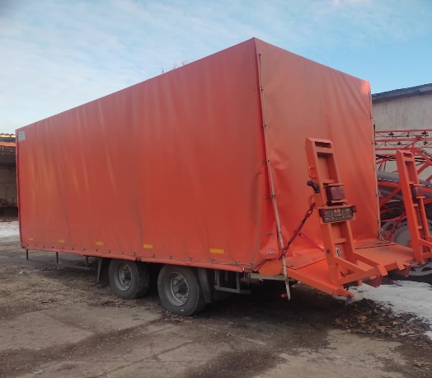
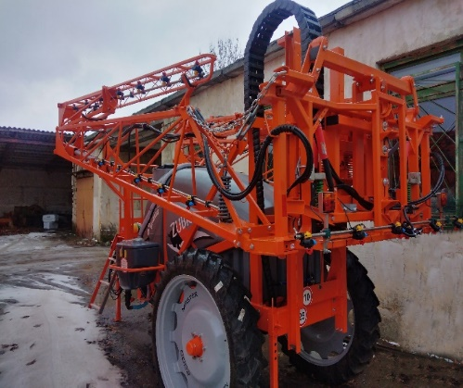
Техника и оборудование, приобретенные в 2022 году за счет средств гранта
п/п | Наименование оборудования/техники | Кол-во
1 | Автомобиль грузовой ГАЗ-A22R33 «ГАЗель» NЕXT бортовой с КМУ Amco Veba | 1
2 | Плуг Т-101 | 1
3 | Прицеп платформа 898213 | 1
4 | Опрыскиватель тракторныйполуприцепной штанговый ЗУБР ПШ2018 Master (VIN20.73.235) | 1
5 | Косилка измельчитель КРС 3 | 1
6 | Косилка измельчитель КРС-2-06 | 1
Фотография оборудования

Slide 3
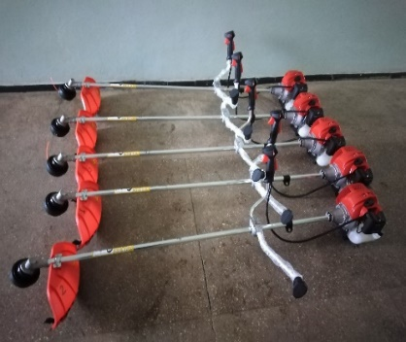
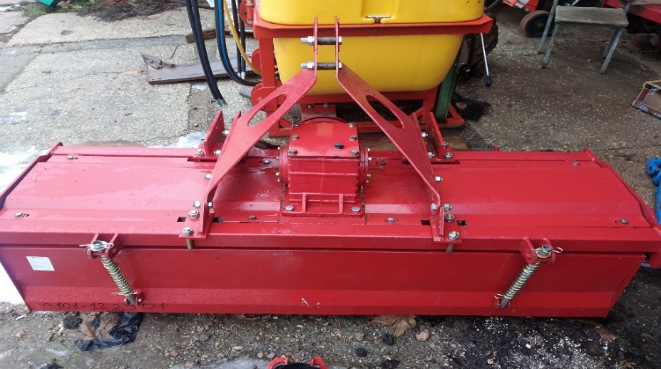
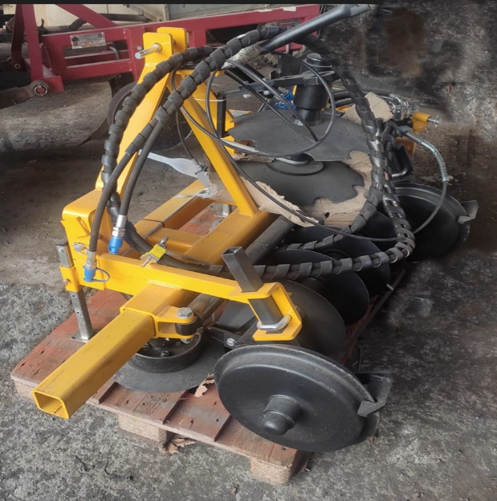
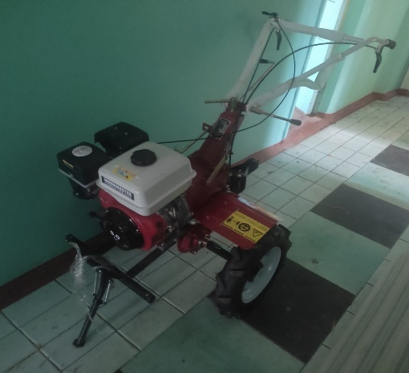
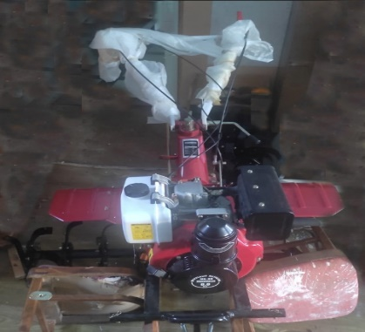
Техника и оборудование, приобретенные в 2022 году за счет средств гранта
п/п | Наименование оборудования/техники | Кол-во
7 | Почвофреза Уралец 1GQN-160 | 1
8 | Многофункциональная фреза для сада и виноградника БЛ-160 | 2
9 | Мотоблок Workmaster МБ-6D | 1
10 | Мотоблок Workmaster МБ-9Р | 1
11 | Опрыскиватель Makita PM 7650H | 1
12 | Тример бензиновый DDE GB 520 | 5

Slide 4
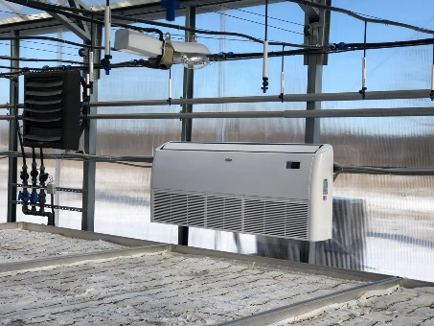
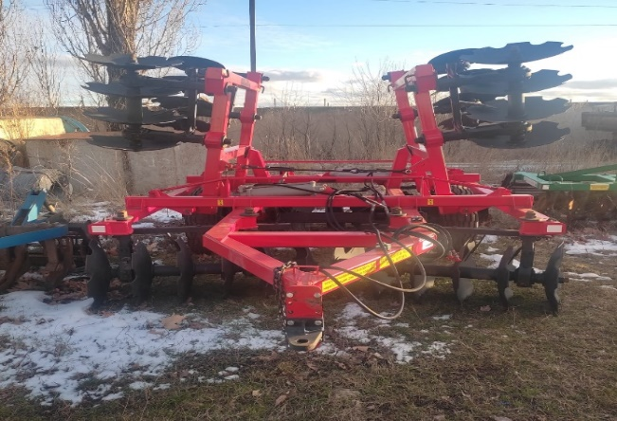
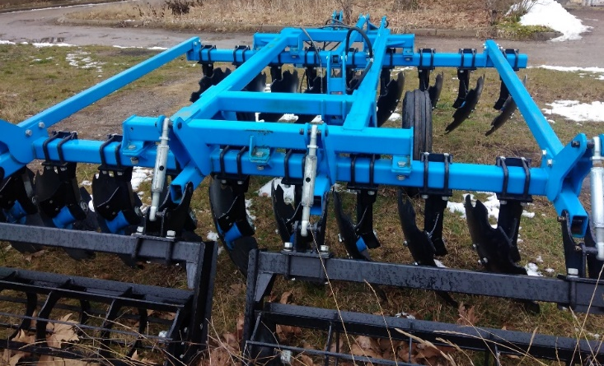
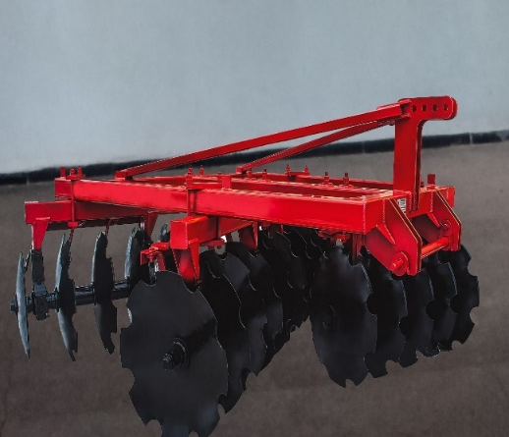
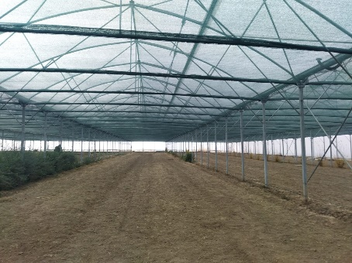
Техника и оборудование, приобретенные в 2022 году за счет средств гранта
п/п | Наименование оборудования/техники | Кол-во
13 | Борона дисковая БПД-5MW | 1
14 | Борона прицепная БДФП-3,1 | 2
15 | Борона БНД-1,7 для трактора МТЗ-320 | 1
16 | Оборудование для затенения теплиц nethouse-притенки | 1
17 | Система кондиционирования теплиц Бирюса | 4
18 | Система вентиляции теплиц ВО 5,6 | 5
Фотография оборудования

Slide 5
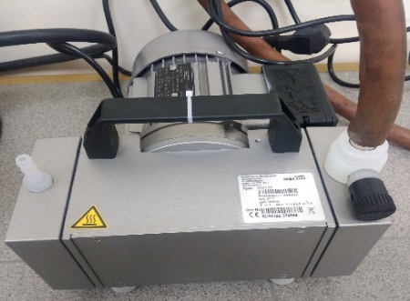
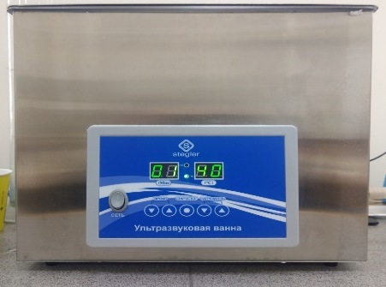
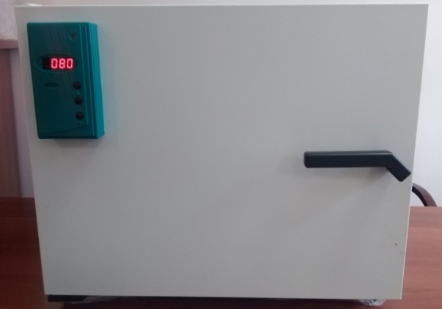
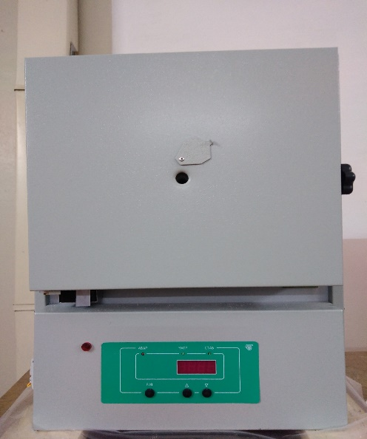
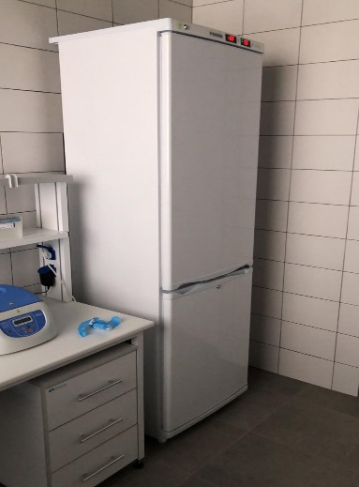
Техника и оборудование, приобретенные в 2022 году за счет средств гранта
п/п | Наименование оборудования/техники | Кол-во
19 | Шкаф сушильный ШС-80-01 СПУ мод. 2004 | 1
20 | Мешалка магнитная ММ-135П с подогревом | 1
21 | Ультразвуковая ванна (мойка) Stegler 6DT | 1
22 | Муфельная печь ЭКПС-5 | 1
23 | Холодильник комбинированный лабораторный ХЛ-340 «POZIS» | 3
24 | Насос вакуумный мембранный Welch MPC 301Z | 1
Фотография оборудования

Slide 6
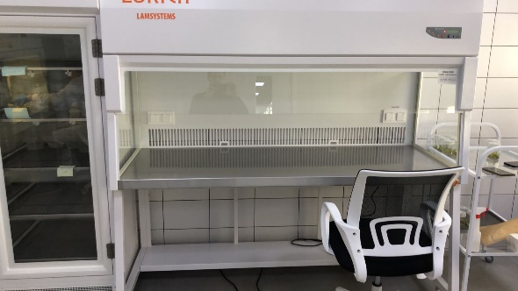
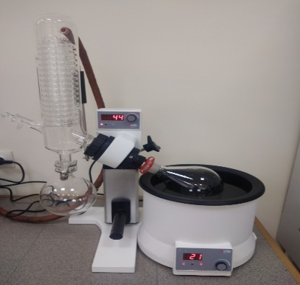
Техника и оборудование, приобретенные в 2022 году за счет средств гранта
п/п | Наименование оборудования/техники | Кол-во
25 | Центрифуга СН-50 | 1
26 | Роторный испаритель RE-100S | 1
27 | Бокс абактериальной воздушной среды БАВнп-01-«Ламинар-С»-1,8 LORICA | 1
28 | Термостат с функцией охлаждения и нагрева Biosan CH-100 | 1
29 | Микроцентрифуга Циклотемп 901 | 1
30 | Термошейкер TS-100C | 1
Фотография оборудования

Slide 7
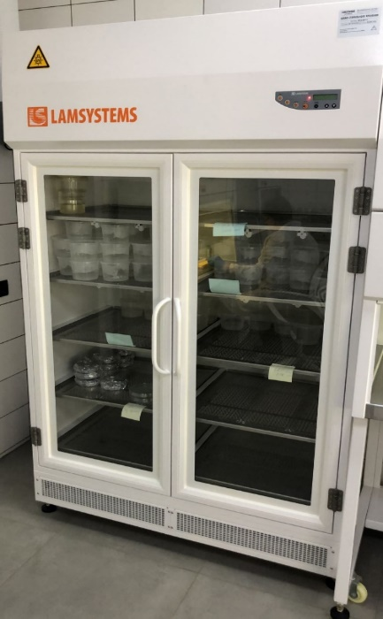
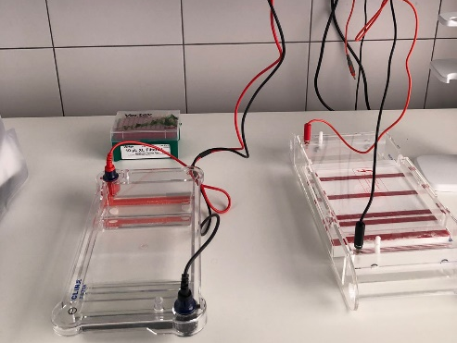
Техника и оборудование, приобретенные в 2022 году за счет средств гранта
п/п | Наименование оборудования/техники | Кол-во
31 | Шкаф стерильного хранения с распашными дверями и лампами УФО БАВнп-01-"Ламинар-С"-1,2 | 1
32 | Камера для горизонтального электрофореза XinDNA, Clinx Science Instruments | 1
33 | Весы электронные СЕ224-С+ фирмы "Сартогосм" | 2
34 | Источник питания XinPOWER-300 Basic Power Supply | 1
Фотография оборудования

Slide 8
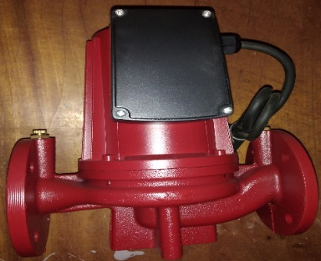
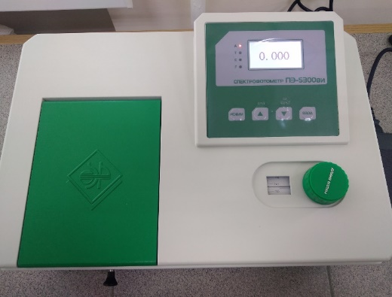
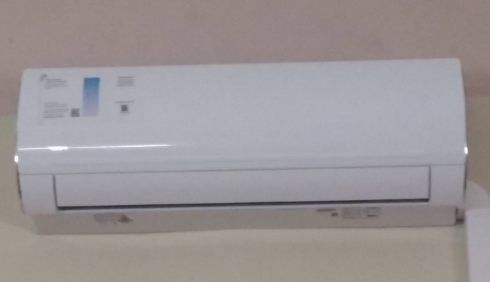
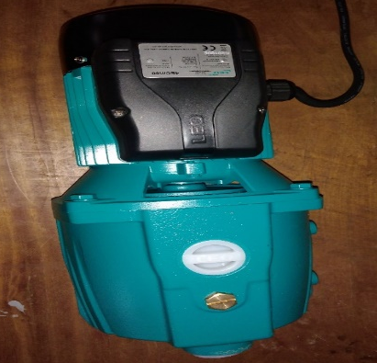
Техника и оборудование, приобретенные в 2022 году за счет внебюджетных средств
п/п | Наименование приобретенного оборудования/техники | Кол-во
1 | Спектрофотометр ПЭ-5300 ВИ | 1
2 | Стереомикроскоп МСП-2 | 1
3 | Настенная сплит-система Daichi 24000 BTU | 1
4 | Насос многоступенчатый LEO 4ECm80 | 2
5 | Контроллер давления Italtecnica Brio | 2
6 | Циркуляционный насос PUMPMAN GRS 40/10F-M | 3
Фотография оборудования

Slide 9
Выполнение запланированных мероприятий в 2022 году
Запланировано | Фактическое исполнение
Мероприятия по приобретению селекционной и животноводческой техники, лабораторного оборудования для создания и внедрения современных технологий, выполняемые за счет средств гранта | Приобретено 34 наименования техники и оборудования
Мероприятия по приобретению селекционной и животноводческой техники, лабораторного оборудования для создания и внедрения современных технологий, выполняемые за счет средств из внебюджетных источников | Приобретено 6 наименований техники и оборудования
Мероприятия по подготовке высококвалифицированных кадров для агропромышленного комплекса, необходимых для реализации мероприятий программы создания и развития центра за счет средств гранта | Осуществлена подготовка 6 сотрудников центра по программе повышения квалификации
Мероприятия по подготовке высококвалифицированных кадров для агропромышленного комплекса, необходимых для реализации мероприятий программы создания и развития центра за счет средств из внебюджетных источников | Осуществлена подготовка 7 сотрудников центра по программе повышения квалификации

Slide 10
Выполнение запланированных мероприятий в 2022 году
Запланировано | Фактическое исполнение
Мероприятия по проведению научных исследований и разработке новых технологий в области селекции, выполняемые за счет средств из внебюджетных источников | Составлен посадочный план для закладки насаждений; Разработан протокол для получения соматических гибридов исследуемых видов; Выделенные наиболее продуктивные формы маслины; Дана оценка сортовому оливковому маслу, выработанному из 12 селекционных форм маслины; Дана технологическая оценка 13 интродуцированным клонам красных сортов винограда западноевропейской эколого-географической группы; Осуществлена интродукция двух форм маслины из Иордании и трех форм из Сирии.

Slide 11
Коммерциализация и трансфер технологий
Наименование целевого показателя | 2021 год | 2022 год
Объем произведенного и реализованного посадочного материала: - произведено, тыс. штук - реализовано, тыс. штук | 11,8 7,0 | 11,8 7,2
Уровень самообеспечения Российской Федерации посадочным материалом отечественной селекции, % / в т.ч. собственной селекции учреждения, % | - | Гранат ~5 % / 0 % Унаби ~7 % / 0% Маслина ~ 1 % / 0% Хурма ~ 20 %/0 %
Бизнес партнеры | - | ООО «Горизонт Сервис» АО «Алуштинский эфиромасличный Совхоз-Завод» КФК «Клёновка»
Объем внебюджетных средств от коммерциализации научно-технических результатов, руб. | 0 | 144 251,00

Slide 12
План развития селекционного центра на 2023 год
Планируемые мероприятия:
Приобретение селекционной и животноводческой техники, лабораторного оборудования для создания и внедрения современных технологий, выполняемые за счет средств гранта
Планируемые результаты:
Приобретение: Хроматограф газовый лабораторный "МАЭСТРО ГХ"; Хроматограф МАЭСТРО компакт с амперометрическим детектором; Климатическая камера тепло-холод ПРО КТВХ -30/100-120; сухожаровой шкаф ГП-20 МО
Приобретение: Система тумана высокого давления; Установка обратного осмоса NM-RO-6000HBG-RTDM и комплектующие; Тележки плодовые

Slide 13
План развития селекционного центра на 2023 год
Планируемые мероприятия:
Подготовка высококвалифицированных кадров для агропромышленного комплекса, необходимых для реализации мероприятий программы создания и развития центра за счет средств гранта
Подготовка высококвалифицированных кадров для агропромышленного комплекса, необходимых для реализации мероприятий программы создания и развития центра за счет средств из внебюджетных источников
Планируемые результаты:
Повышение квалификации «Проведение апробации, отбор проб и сертификация»
Повышение квалификации «Селекция многолетних культур»

Slide 14
План развития селекционного центра на 2023 год
Планируемые мероприятия:
Проведение научных исследований и разработка новых технологий в области селекции, выполняемые за счет средств из внебюджетных источников
Планируемые результаты:
Выделение наиболее продуктивных форм маслины столового направления
Протоколы криосохранения исследуемых сортов
Интродукция перспективных форм маслины
Внесение в реестр селекционных достижений 1 сорта маслины

